Slide 1

Jánossy Ferenc Szakkollégium
Előadó: Molnár Albert, Elnök

Slide 2
Mi is jellemzi a JFSZK-t?
Elit kutatói klub
Szakmai előrejutás
Think Tank
Karrier tanácsadó
Innováció ötlet inkubátor
Összetartó közösség
2006 óta az Óbudai Egyetem tehetséges, szakma iránt elkötelezett hallgatóinak szakkollégiuma. Olyanoknak való, akik érdemi áttörést kívánnak elérni egy kutatási témában.
Kutatási területeink:
Vállalkozásfinanszírozás
Logisztika
Közgazdaságtan
Vállalatirányítás
Mesterséges Intelligencia

Slide 3
Célunk
Széles látókörű értelmiség képzése,
Oktató - kutató munka összekapcsolása révén szakmai tudományos tevékenység gyártása,
Hazai és nemzetközi elismertség szerzése,
Vállalati kapcsolat építése,
Az egyetemi élet élénkítése.

Slide 4
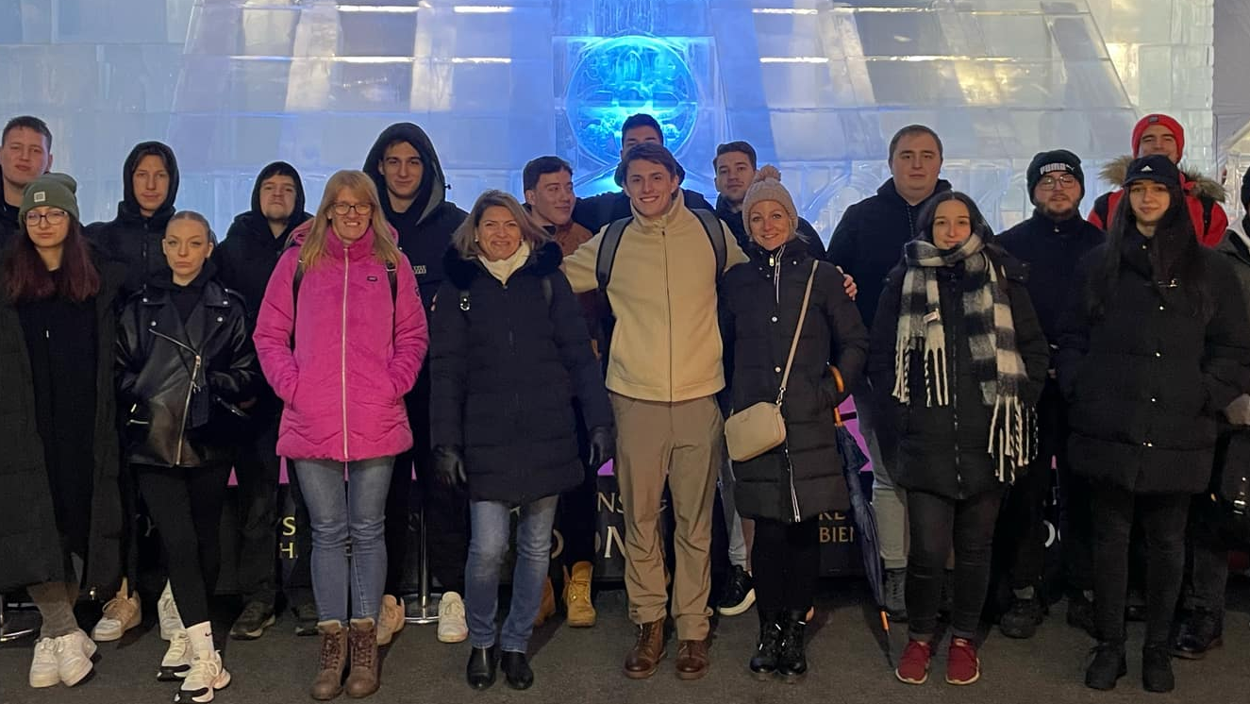
Tevékenység
Kurzusok szervezése
Kirándulások szervezése,
Nemzetközi kapcsolatépítés,
Publikálás,
Pályázat tanácsadás,
Tudományos útmutatás.

Slide 5
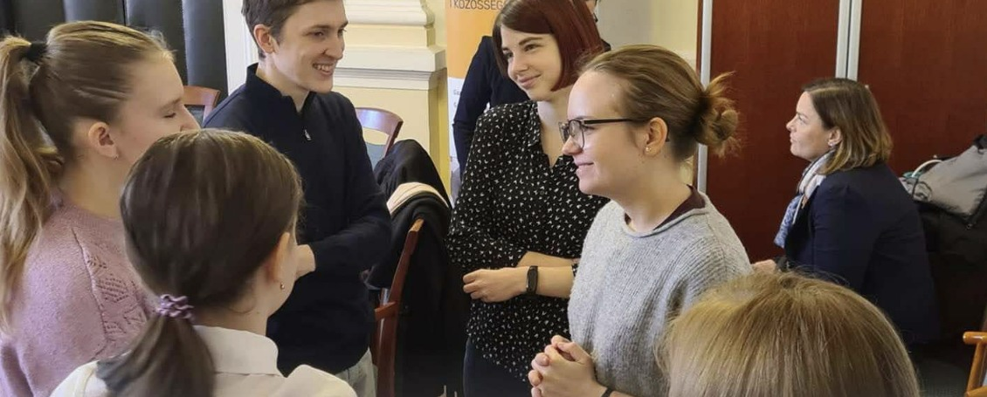
Miért érdemes hozzánk csatlakozni?
Szakmai kapcsolatok (vállalatok, kutatók stb.),
Pályázatokban a szakkollégiumi tevékenység beleszámít!
Utazási lehetőség (országos találkozók, nemzetközi kapcsolatok, egyetemi rendezvények),
Projektekben való részvétel,
Szakmai előmenetel.

Slide 6

Csatlakozz hozzánk!
Jelentkezz a QR kóddal:
Személyesen: 1083 Budapest, Tavaszmező utca A épület 205-os irodában.
VAGY
Emailben: molnar.albert@kgk.uni-obuda.hu
Mit kell elküldened?
  Önéletrajzodat, motivációs leveledet, publikációs listát és egy kutatási tervet jelenlegi témádból.
Köszönjük a figyelmet!

